Slide 1
Lenguajes de Programación 1
Unidades 3 y 4

Slide 2

1. Conexión a bases de datos con JDBC y ODBC
La base de datos comprende un repositorio de información, es decir, almacena datos.
Las bases de dato pueden ser, principalmente, de tipo relacional y no relacional.
Las bases de datos relacionales son mayormente empleadas especificando tablas (que representan entidades) y las relaciones entre dichas tablas.
Las bases de datos no relacionales manejan principalmente formatos de datos para almacenar la información.

Slide 3
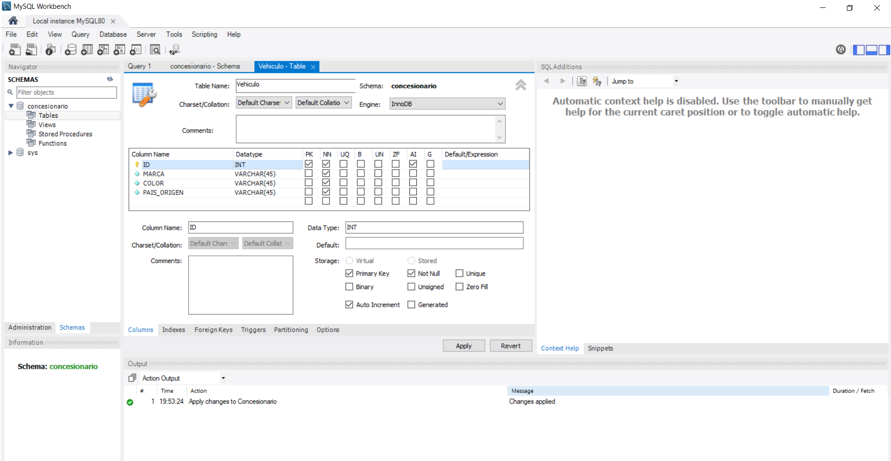

Slide 4
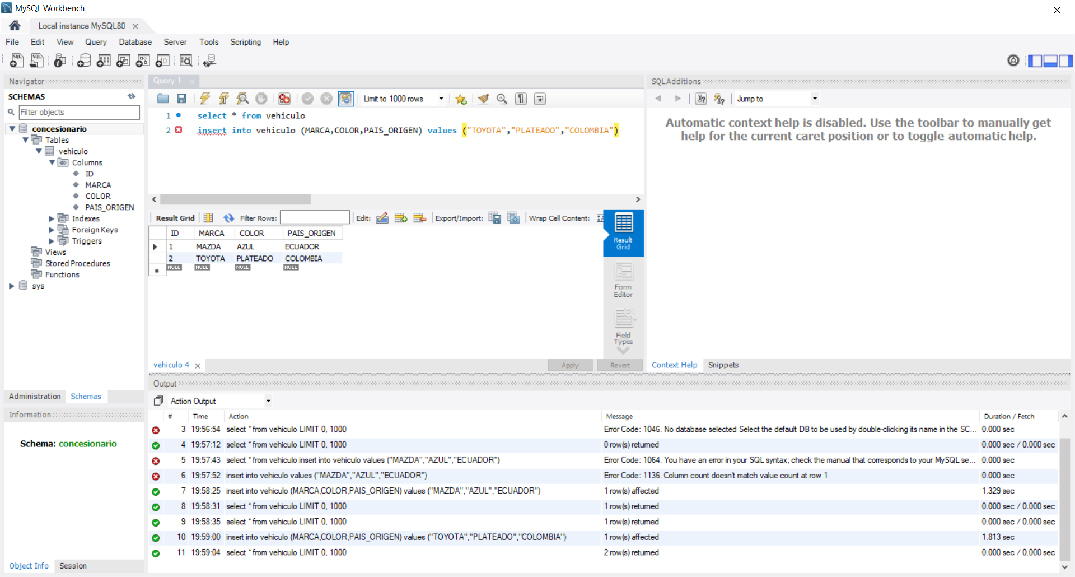

Slide 5
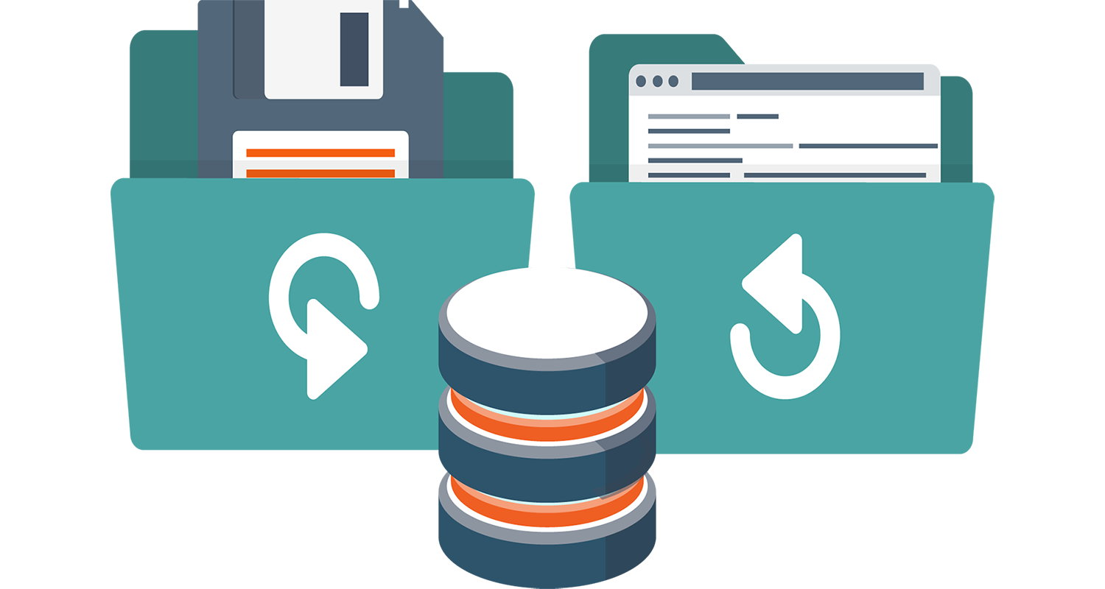
2. Fundamentos de Sistemas Gestores de Bases de Datos
Existen en el mercado varios sistemas gestores de bases de datos.
Mientras algunos son open source otros son privativos.
Mientras algunos tienen costo otros son gratuitos.
Al elegir un sistema gestor de bases de datos debe tenerse muy en cuenta el soporte técnico y el background del equipo humano con el que se cuenta.
SGBD relacionales: MySQL, SQL Server, Oracle, PostgreSQL, SQLite, IBM Db2, Maria DB.
SGBD no relacionales: MongoDB, Cassandra, Reddis, CouchDB, Neo4j, Amazon DynamoDB, HBase, Riak.

Slide 6

3. Introducción al lenguaje SQL
SQL: Structured Query Language.
Nace como un lenguaje declarativo: Se especifica lo que se desea obtener, sin dar órdenes imperativas.
Se recomienda no emplearlo para la implementación de algoritmos, aunque puede cumplir con este fin de forma no tan efectiva como un lenguaje de cuarto nivel.

Slide 7
4. Cadenas de conexión
Las cadenas de conexión son los elementos primordiales para la realización de operaciones en bases de datos.
Una cadena de conexión debe tener los siguiente componentes:
Servidor: ¿Dónde está alojada mi base de datos?
Número de puerto: Acceso a la base de datos
Recurso (Base de datos)
Usuario
Contraseña
Las cadenas de conexión mal establecidas suelen ser la causa más común de problemas de conexión hacia la base de datos.
Otra causa de problema son los permisos asignados al usuario con el que se realiza la conexión.

Slide 8
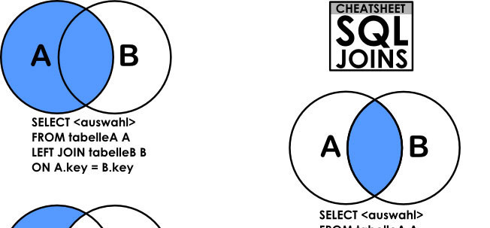
5. Manejo de JOINS
Un JOIN comprende una juntura para cruzar la información disponible en varias tablas.
Muchas veces la información no se dispondrá en una única tabla, por lo que son una buena alternativa para realizar consultas complejas.

Slide 9
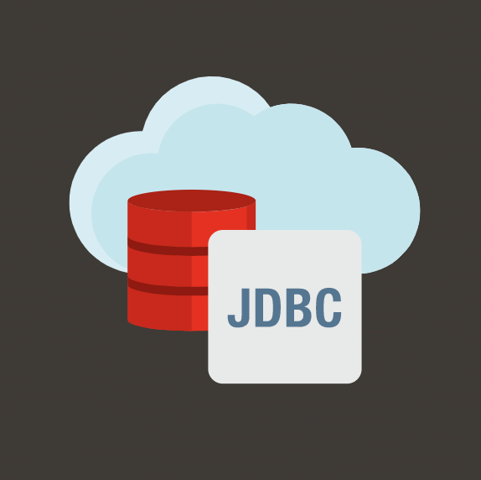
6. Introducción a JDBC y ODBC (CRUD)
ODBC: Open Database Connectiviy.
JDBC: Java Database Connectivity.
A través de la importación del conector se puede disponer de un conjunto de librerías para la conexión hacia una base de datos.

Slide 10
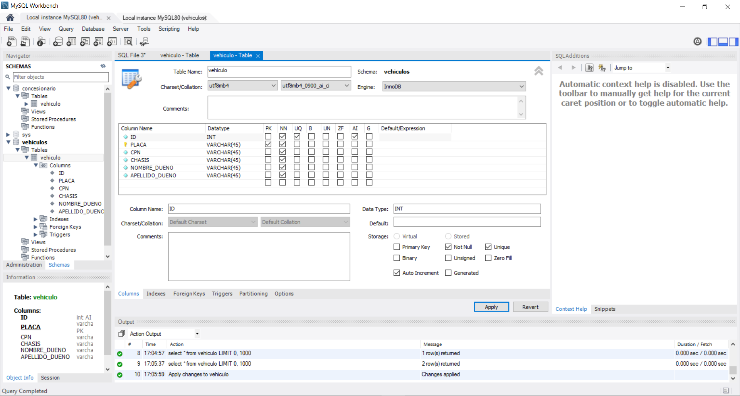

Slide 11

7. Creación de registros
La creación de registros comprende el añadir una nueva tabla a la base de datos.
Se debe tener cuidado de no violar la restricción de clave primaria.
Una buena técnica consiste en tomar un campo de la tabla como un número secuencial de incremento automático.
De esta manera cada vez que se cree un registro, el secuencial tomará el valor del último registro sumado en una unidad.

Slide 12

8. Lectura de registros
Comprende la obtención de información de la base de datos.
Para ello, los registros debieron ser previamente ingresados ya sea a través de una interfaz gráfica o bien a través de la misma base de datos.
Se pueden obtener estructuras combinadas correspondientes a varias tablas.
Pero también se puden obtener determinados campos que conforman determinadas columnas de una tabla.

Slide 13

9. Actualización de registros
Comprende la modificación de la información almacenada en una base de datos.
Debe tenerse en cuenta que si no se logra modificar ningún registro, el resultado no genera un error.
Sin embargo, la cantidad de registros modificados será igual a 0.
En una única sentencia UPDATE se puede modificar varios registros, por lo que debe tenerse extremo cuidado en expresar de forma correcta la condición WHERE.

Slide 14

10. Eliminación de registros
Comprende la eliminación física de información de una base de datos.
No es una operación siempre permitida en organizaciones: Auditoría, trazabilidad.
Por lo general, lo que se realiza es colocar una bandera lógica para cada registro de tal manera que si ésta toma un cierto valor tenga significado para el sistema.

Slide 15
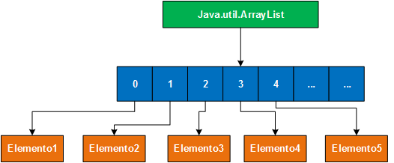
1. Estructuras de datos dinámicas
Estructuras de datos: Disposición que almacena un determinado tipo de dato, pero no se crean con una longitud determinada.
Sobre estas estructuras dinámicas podemos realizar operaciones de añadir y eliminar elementos.
En tiempo de ejecución el sistema operativo gestionará de forma adecuada la memoria a fin de poder manipular la estructura de forma correcta.

Slide 16
2. Colecciones
Una colección comprende un conjunto de dos o más elementos.
Pueden ser definidas tradicionalmente a través de vectores y matrices.
Vector: arreglo unidimensinal.
Matriz: arreglo bidimensional.
Sin embargo, este enfoque tradicional está limitado al limitar las dimensiones del arreglo.
Una solución comprende entonces el uso de colecciones dinámicas: ArrayList.
Dentro del arreglo dinámico se podrá almacenar cualquier tipo de dato, incluso objetos.
Sin embargo, en Java los datos deberán ser siempre del mismo tipo.

Slide 17
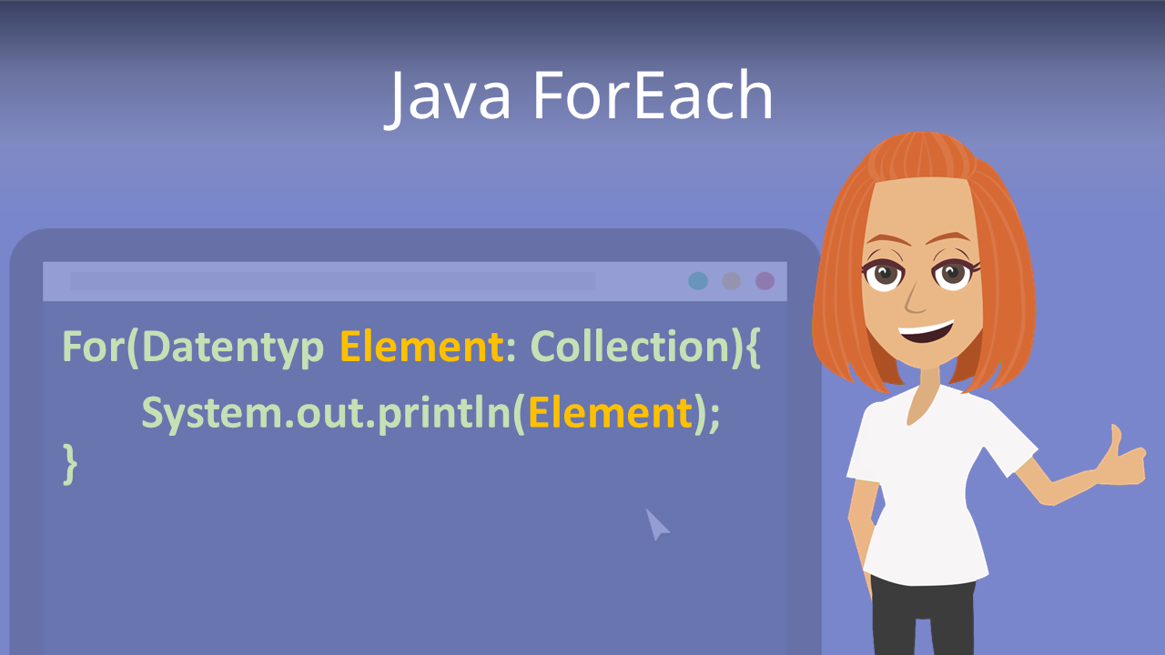
3. Sentencias de control
Existen sentencias de control especializadas que pueden ser empleadas para recorrer una colección, como por ejemplo vectores, matrices y arreglos dinámicos.
Por cada elemento que conforma la colección, una iteración del bucle va a permitir la gestión de dicho elemento para dar solución a un problema específico.
Este mecanismo ofrece cierta flexibilidad sobre el uso de sentencias de control tradicionales como un bucle while, un bucle do-while e incluso el mismo bucle for.
Sin embargo, debe notarse que los bucles tradicionales también son útiles y pueden cumplir el mismo propósito aunque con un mayor esfuerzo de implementación.

Slide 18
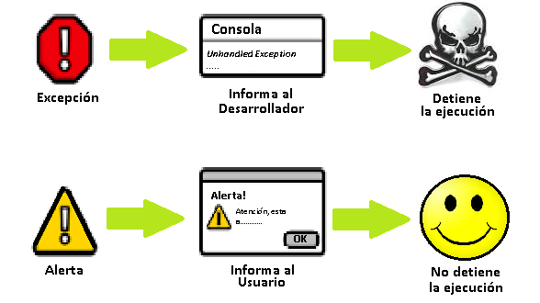
4. Manejo de excepciones
Una excepción comprende un error en tiempo de ejecución.
Usualmente se gestiona mediante las instrucciones try, catch y finally.
Try: comprende un bloque de código que se monitorea para controlar la excepción.
Catch: segmento de código que se ejecuta en caso de producirse una excepción.
Finally: segmento de código que se SIEMPRE se ejecuta después de una sentencia try o catch dependiendo de si se produjo la excepción o no.

